Slide 1
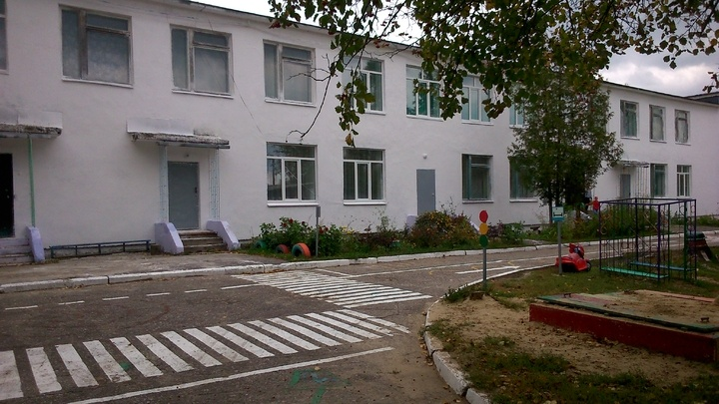
Муниципальное автономное дошкольное образовательное учреждение детский сад «Золотая рыбка»
Проектная мощность- 2 группы воспитанников
Фактическая наполняемость - 2группы воспитанников
Заведующий - Ирина Викторовна Балякина

Slide 2
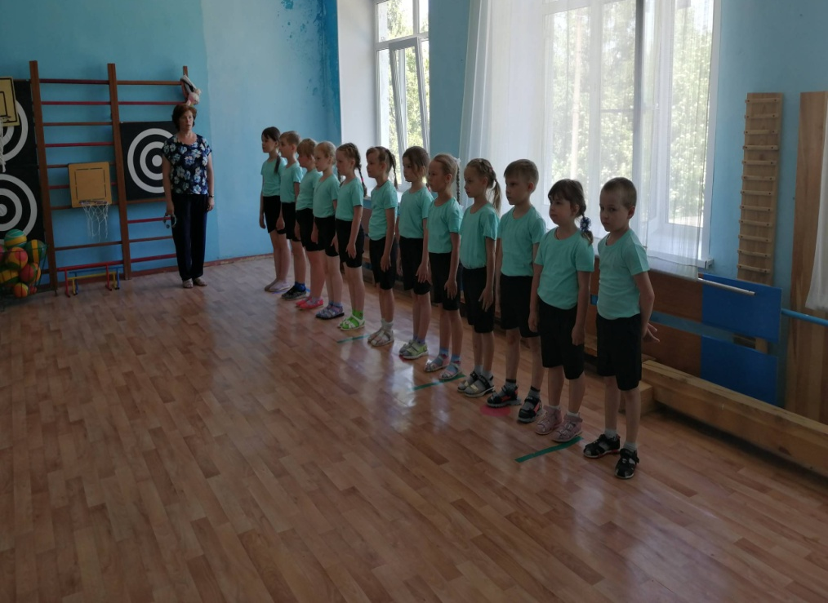
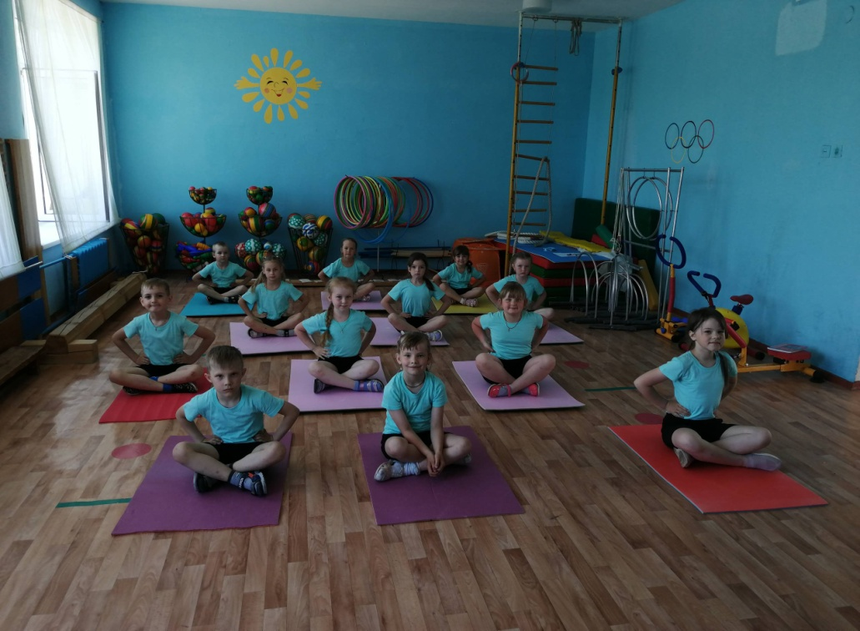
Проект
Тема: Оптимизация процесса подготовки дошкольников к образовательной деятельности по физической культуре.

Slide 3
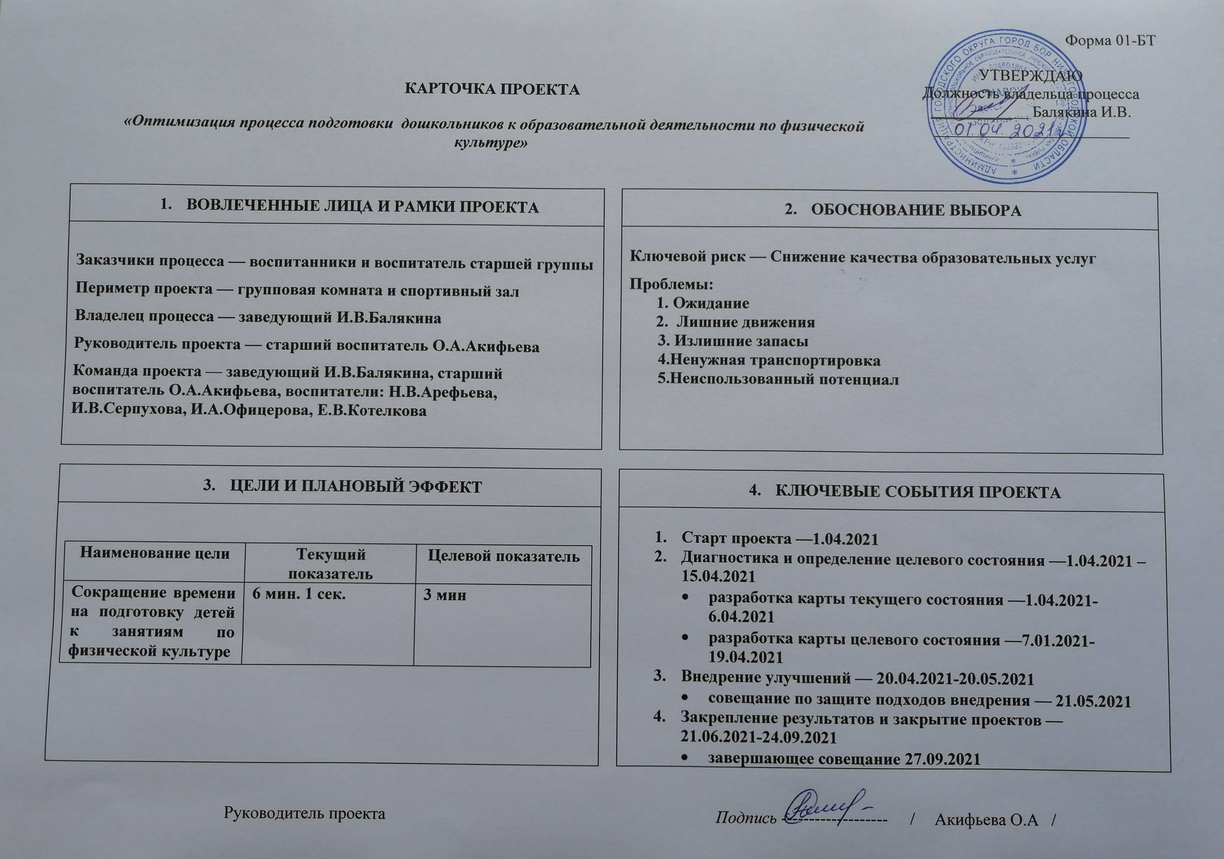
Карточка проекта

Slide 4
Суть проекта заключается во внедрении принципов «Бережливого производства» в практику работы детского сада с целью повышения эффективности и улучшения качества услуг в ДОУ и актуальна в связи с тем, что имеем в ходе организации образовательной деятельности:
Наличие потерь времени при выполнении ежедневных операций детьми и педагогами в режимных моментах.
Несовершенство безопасности при выполнении воспитанниками действий в условиях ограниченной площади и большой скученности в раздевалке группы ДОУ.

Slide 5
Цель:
Повышение эффективности организации воспитательно -образовательного процесса через оптимизацию подготовки дошкольников к образовательной деятельности
Задачи:
Оптимизация и визуализация текущих процессов, исключение из них ненужных избыточных действий воспитанников и педагогов .
Развитие инициативы и личной ответственности дошкольников (улучшение собственной деятельности).
Формирование у детей умения работать в команде (достижение общей цели и желаемого улучшения в работе).
Привитие любви к порядку
(самодисциплина, аккуратность).
Ожидаемые эффекты:
эффективное использование времени педагогов и воспитанников.
повышение удовлетворенности родителей качеством образовательных услуг;
освобождение времени для самообразования и творчества;
повышение уровня психологический комфортности воспитанников и педагогов

Slide 6
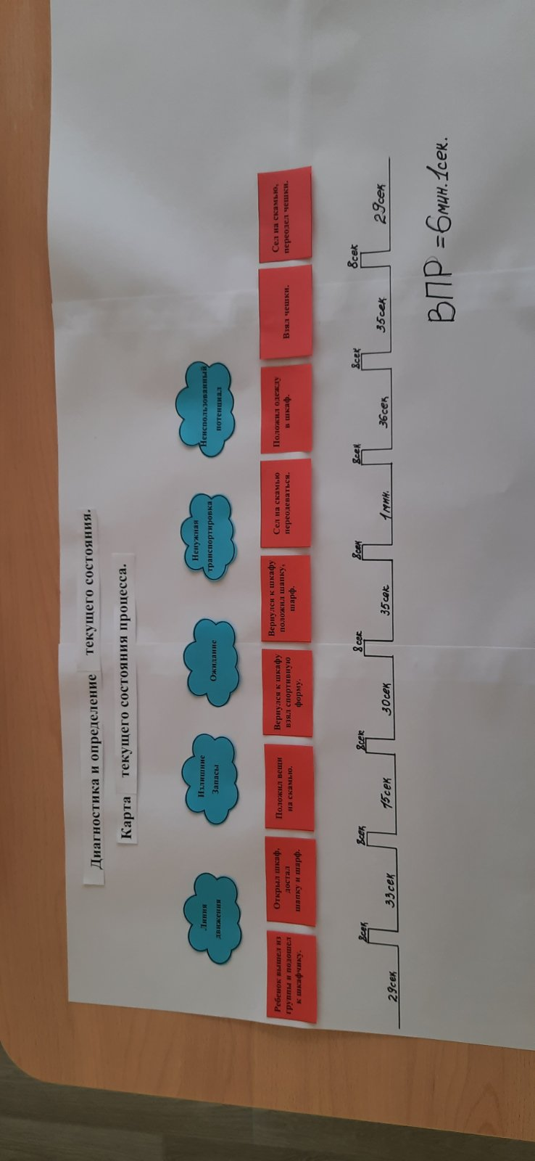
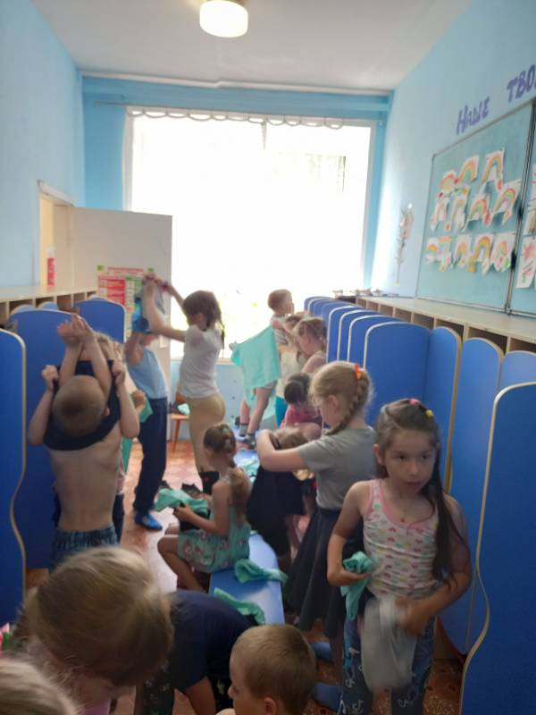
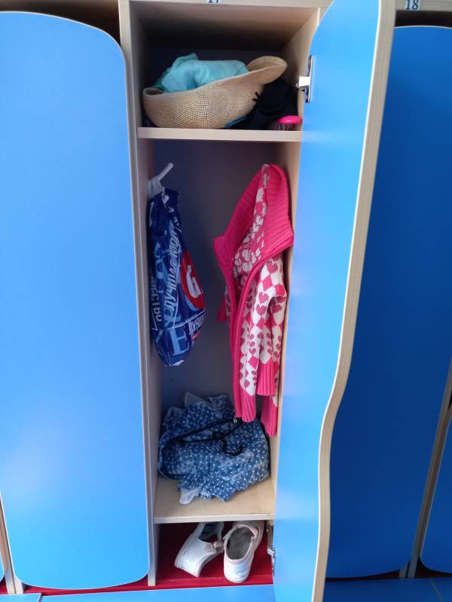
Диагностика и определение текущего состояния
Картирование потока создания ценности

Slide 7
Диагностика и определение текущего состояния
.

Slide 8
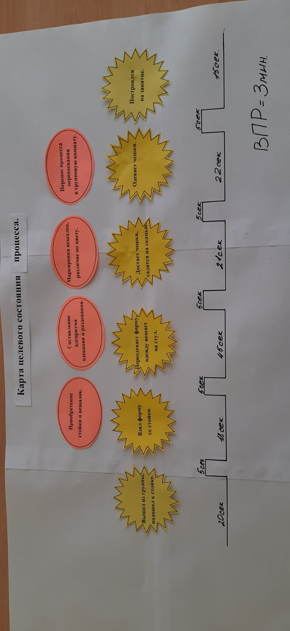

Slide 9
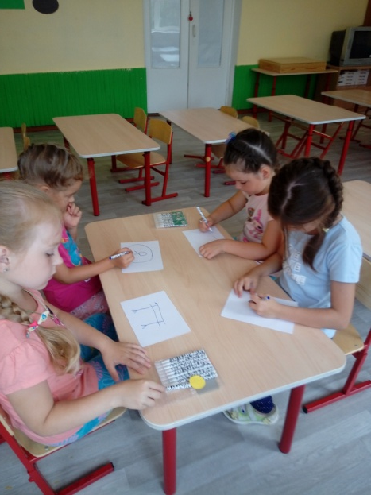
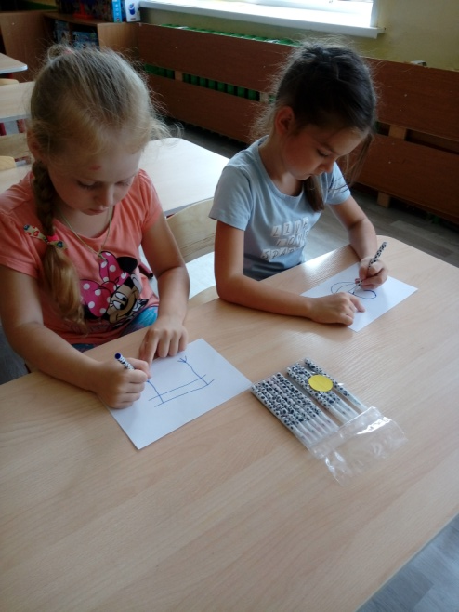
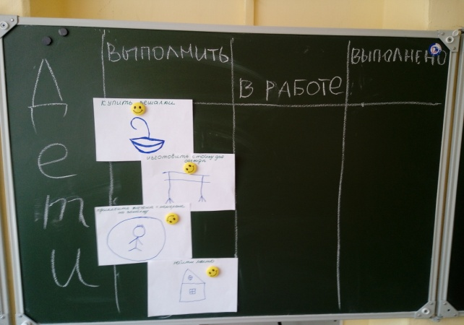
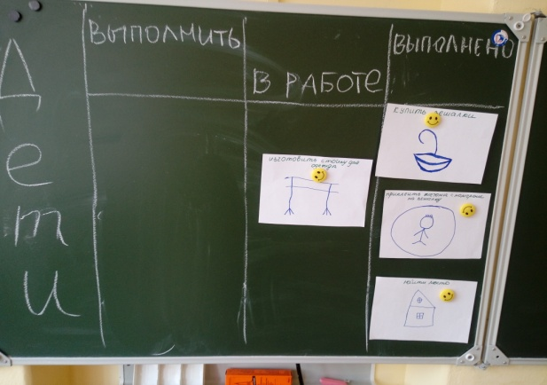
Проектирование и достижение целевого состояния
Канбан-доска
Использование в образовательно-воспитательном процессе системы «канбан» (в переводе с японского «Рекламная вывеска»), позволила визуализировать и стандартизировать ежедневные операции воспитанников и сотрудников ДОУ, а так же управлять решением задач.
Составление совместно с воспитанниками плана мероприятий по достижению целевых показателей «График движения к успеху»

Slide 10
Проектирование и достижение целевого состояния
Применение визуализации в ежедневных операциях воспитанников ДОУ
Визуальная навигация — один из инструментов бережливого производства.
Разработаны
алгоритмы ежедневных действий детей (одевания-раздевания)
визуальная разметка пространства

Slide 11
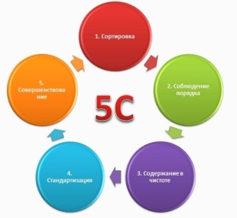
Проектирование и достижение целевого состояния
Рациональная организация места деятельности ребенка (система 5С для дошкольников)
Пять С — система организации и рационализации рабочего пространства, обеспечивающая эффективное и безопасное выполнение работ.
"5С" для дошкольников- пять последовательных шагов, которые нужно выполнить, чтобы комфортно и безопасно было действовать. В данном случае:
1. Сортировка: отделить нужные для данной деятельности вещи.
2. Соблюдение порядка: разместить спортивную одежду так, чтобы удобно было пользоваться.
3. Содержание в чистоте: регулярно отправлять вещи в стирку, аккуратно пользоваться
4. Стандартизация-визуализация: использовать и составлять алгоритм деятельности.
5. Совершенствование: постоянно выполнять инструкцию (алгоритмы одевания-раздевания, схема размещения одежды на вешалке и стойке)

Slide 12
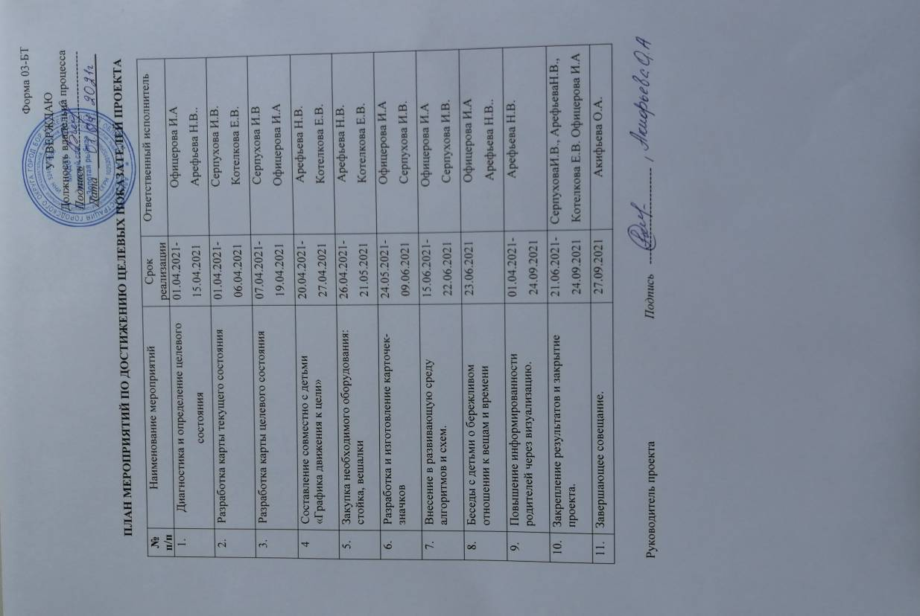
Внедрение улучшений в ходе реализация мероприятий:

Slide 13
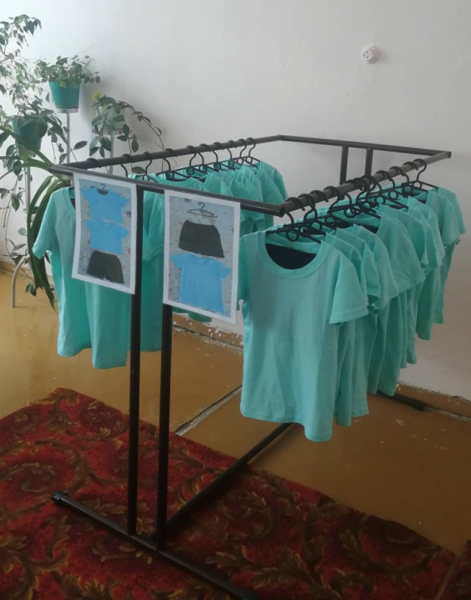
Закрепление результатов и закрытие проекта
Было
Стало

Slide 14
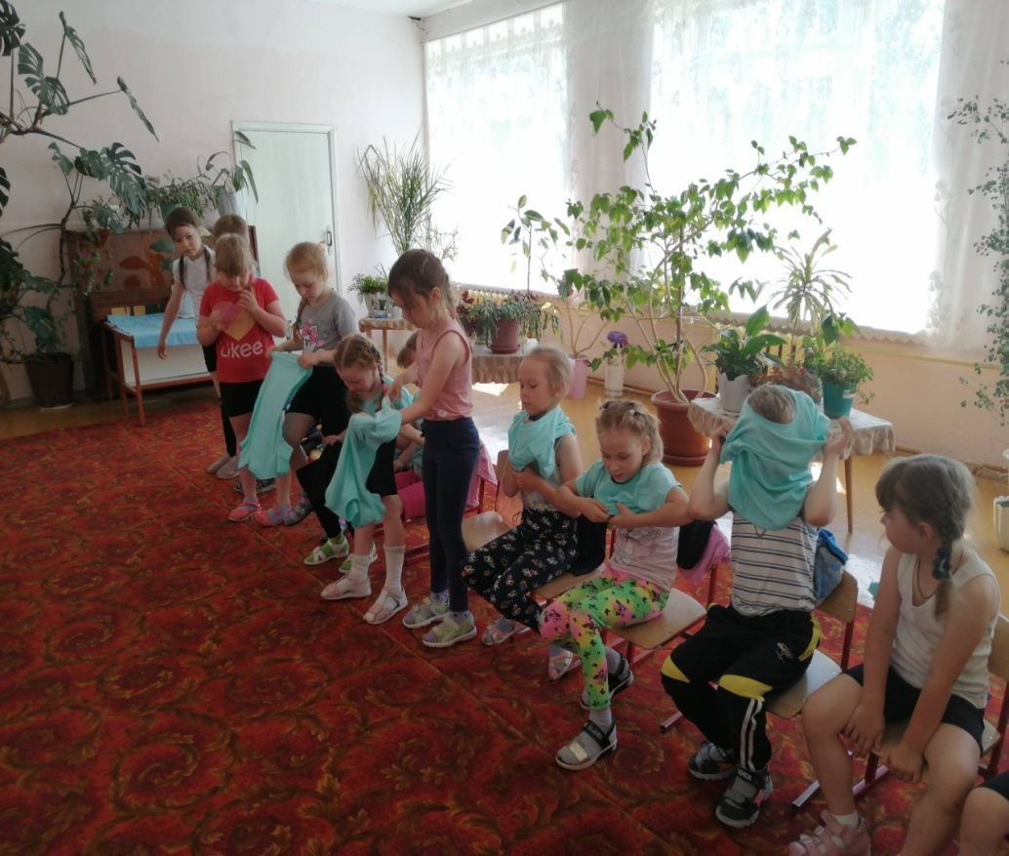
Было
Стало

Slide 15
Спасибо за внимание

